Slide 1
Les 6 SW
Lj1 p1 23 24

Slide 2
Welkom bij Stad en Wijk

Slide 3
Mijn Leefomgeving
Expertles Stad en wijk
Groep
Leerjaar 1
Begrippen in deze les:
Bewonersparticipatie
Les en datum
Les 5 van maandag 9 oktober
Periode
Periode 1
Week 1 | Week 2 | Week 3 | Week 4 | Week 5 | Week 6 | Week 7 | Week 8 | Week 9 | Week 10

Slide 4
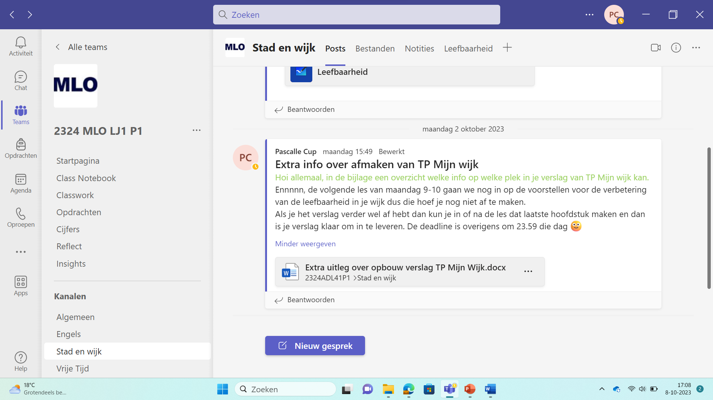
Over het verslag

Slide 5
Algemene inleiding
Verslag zelf
Een beschrijving en een kaartje van je wijk.
Maak een beschrijving van de wijk met daarin minimaal:
waar ligt de wijk,
wanneer is de wijk gebouwd
voor wie
voorzieningen
aantal bewoners
sfeer in de wijk
speciale dingen.
Het kaartje van je wijk / buurt / dorp (bv. via google maps)
In dat kaartje staan de vijf plaatsen die je bekeken hebt met je schouwboekje aangegeven met bv. een bolletje of ander teken.
Voeg ook het deskresearch hier toe over de demografische gegevens, neem daarin in ieder geval
de leeftijdsopbouw van de inwoners van je wijk,
gemiddeld aantal personen per huishouden,
het aantal personen met een migratieachtergrond.
Gebruik de site van het CBS hiervoor (les van 2-10)
e. Voeg informatie over de sociale leefbaarheid hier ook toe: onderzoek en beschrijf hoe de bewoners in je wijk gescoord hebben op onderdelen van de ‘sociale leefbaarheid’ in de Leefbarometer of Lemon-meting. Gebruik één van beide sites hiervoor. ( les van 2-10)

Slide 6
2. Belangrijke ontwikkelingen in de wijk/buurt.
a. Denk aan sloop, nieuwbouw, nieuwe school, aanleg nieuw park?
3. Het verzameloverzicht uit het schouwboekje.
a. Maak een foto van het verzameloverzicht uit het schouwboekje en plak die in je verslag.
4. 10 foto’s van onderdelen uit de wijkschouw, genomen om de 5 plaatsen die je bekeken hebt met het schouwboekje.
a. Geef per plaats aan welke foto’s je gemaakt hebt en waarom.
5. SWOT-analyse van de fysieke kenmerken van jouw wijk
a. Schrijf een korte inleiding over de betekenis van een SWOT analyse en waarom die in dit TP hoort.
b. je voegt een schema met twee kolommen en 2 rijen in en vult daarin de sterke kanten, de zwakke kanten van je wijk in, de kansen en de bedreigingen. Je kunt hiervoor de gegevens uit de wijkschouw meenemen en ook de gegevens uit de deskresearch over de sociale leefbaarheid (Lemonmeter of Leefbaromter).
6. Lijst van maatregelen om je wijk te verbeteren.
a. Welke maatregelen zijn toepasbaar om de leefbaarheid in jouw wijk te versterken?
(les van vandaag krijg je hierover meer info)

Slide 7
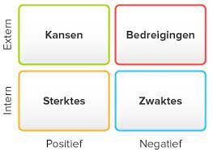
SWOT

Slide 8
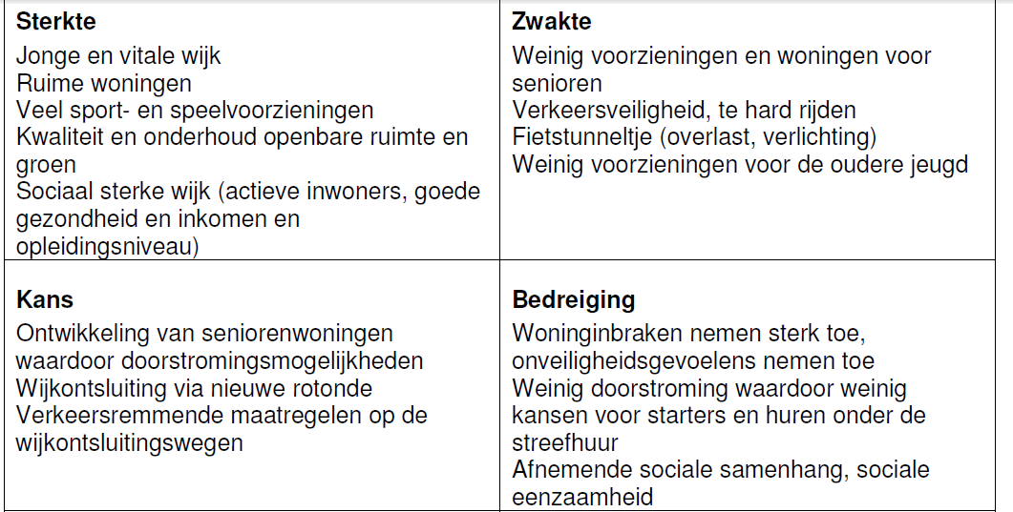
Voorbeeld SWOT

Slide 9
DUS NU: Verbeterplannen maken!
Wijkschouw:
SWOT deel 1
Data:
SWOT deel 2
Sociale leefbaarheid:
SWOT deel 3
Waar zitten verbeter-punten?
Waar zitten bedreigingen?

Slide 10
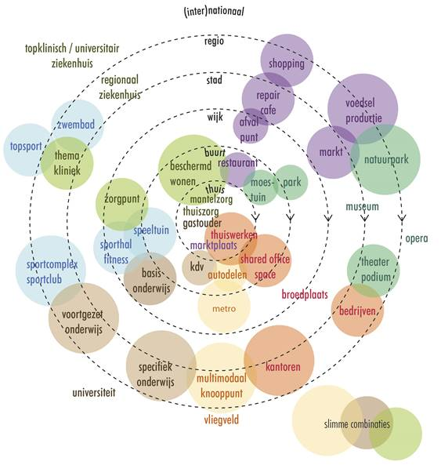
Fysieke leefbaarheid versterken:
Door na te denken over verbeteringen
op het gebied van:
Zichtbaarheid
Eenduidigheid
Toegankelijkheid
Aantrekkelijkheid
Door na te denken over het uitbreiden
van de voorzieningen.

Slide 11
Sociale leefbaarheid versterken
Investeren in sociale cohesie door bv. project Buurt in beweging, Samen Groen of WatTwest. Zie bron op wiki https://www.sociaalweb.nl/nieuws/8-ideeen-voor-een-leefbare-wijk
Versterken van de sociale basis door activiteiten te organiseren als bloemschikken en biljarten met als doel ONTMOETEN: zie bron op wiki https://www.buurtwijs.nl/tag/sociale-basis en https://www.buurtwijs.nl/content/ontmoeting-het-sleutelwoord
Activiteiten in de wijk zoals Nieuwe buren, Boefjes en Barista’s en Krachtstation: zie de bron op wiki: https://www.movisie.nl/sites/movisie.nl/files/2020-03/Wij-in-de-wijk.pdf

Slide 12
Stap 1 om de leefbaarheid in je wijk te versterken:
Bespreek in tweetallen de laatste versie van de SWOT en help elkaar bij het bepalen van 2 verbeterpunten:
1 punt om de fysieke leefbaarheid te vergroten
1 punt om de sociale leefbaarheid te vergroten.
Schrijf die op onder je SWOT-analyse

Slide 13
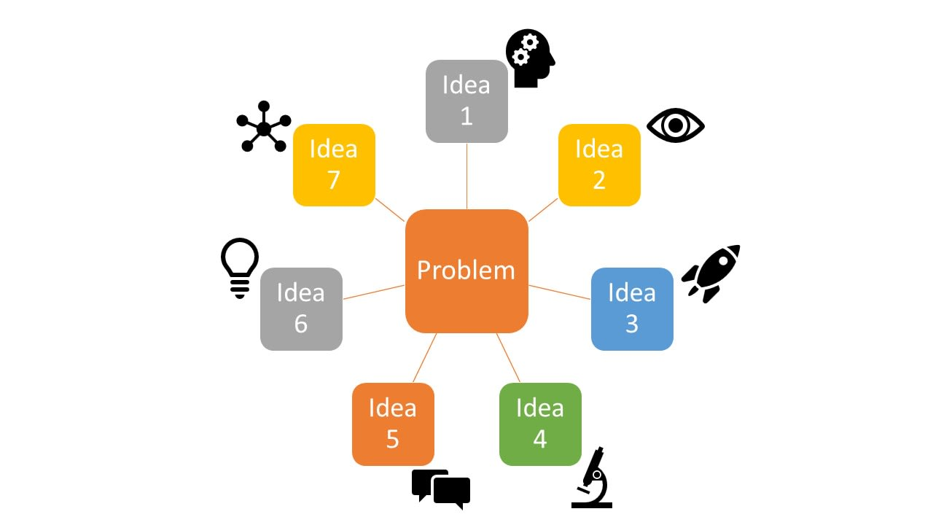
Stap 2: de aanpak van de knelpunten

Slide 14
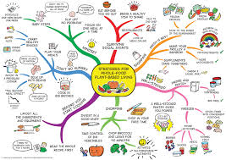
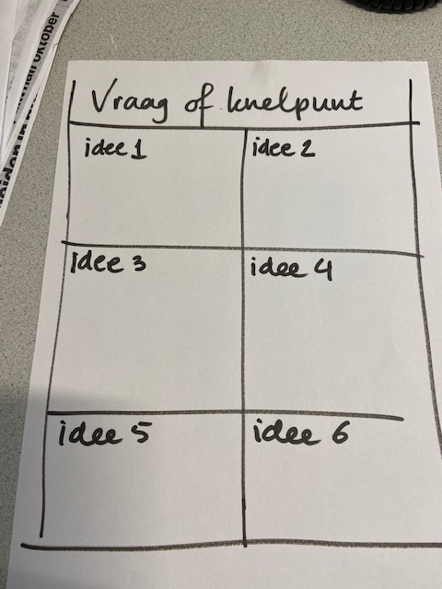
Hoe gaan we dat doen?
Maak een mindmap of een ideeën raamwerk met al jullie ideeën:

Slide 15
Stap 3: input verzamelen
Ga naar Wiki en zoek onder les 7 de bijlage met heeeeeel veel ideeën;
a) Welke van deze ideeën dragen bij aan het oplossen van de 2 knelpunten?
b) Vul die aan in je mindmap.

Slide 16
Richtingen van oplossingen:
1. Op gebied van fysieke leefbaarheid:
Zichtbaarheid
Eenduidigheid
Toegankelijkheid
Aantrekkelijkheid
Voorzieningen
2. Op gebied van de sociale
leefbaarheid?!
Projecten, activiteiten, voorzieningen

Slide 17
Stap 4: keuze maken & uitwerken
Analyse
SWOT 1,2 & 3
Knelpunten bepalen
Oplossingen zoeken
Keuze en uitwerking van oplossingen.
Welke ideeën zijn reëel en toepasbaar > maak een keuze en werk die uit.

